Slide 1
11/ الأدب الرمادي الالكتروني
تصنيف المنشورات الالكترونية الرمادية
تقارير الأبحاث العلمية
أوراق المؤتمرات والملتقيات العلمية
الأطروحات والرسائل الجامعية الالكترونية
براءات الاختراع الالكترونية
المواصفات القياسية

Slide 2
12/ الأشكال المعلوماتية البحتة
الأنظمة الخبيرة
البرمجيات
قواعد البيانات وبنوك المعلومات
حسب الإتاحة :
تجارية ، مجانية مفتوحة المصدر
متعددة التخصصات
متخصصة
تعتمد على الذكاء الاصطناعي

Slide 3
المحور 5: أدوات النشر الالكتروني

Slide 4
هناك نوعين من الأدوات التي تستعمل في عمليات ومراحل النشر الالكتروني
أدوات برمجية Softwares ( ويدخل ضمنها مجموع التطبيقات والبرامج والأنظمة الآلية التي تمكن المستخدم من تنفيذ وظيفة معينة ، ويدخل من ضمنها أيضا الصيغ والمعايير التي بموجبها تخزين الوثائق الالكترونية )
أدوات ومعدات Hardwares ( وهي تجهيزات وآلات مادية لابد منها في بعض المراحل منها الماسحات الضوئية والطابعات والاوعية التي تخزن فيها المعلومات )

Slide 5
الهيكلة المنطقية للوثيقة
الهيكلة الفيزيائية للوثيقة
أنماط الهيكلة وتوصيف الوثائق

Slide 6
المميزات
كلا الهيكلتين من عائلة لغات التحديد ( التى يمكن تعريفها بأنها لغات لهيكلة النصوص وترميزها بشكل يسهل التعامل معها ومعالجتها آليا .
كلاهما يعتمدان على أسلوب الوسوم أو التاجات Tage
منها المتعلق بشكل الوثيقة ( خطوط ، ألوان ، نبط ..الخ ) وأخرى متعلقة بمضامينها

Slide 7
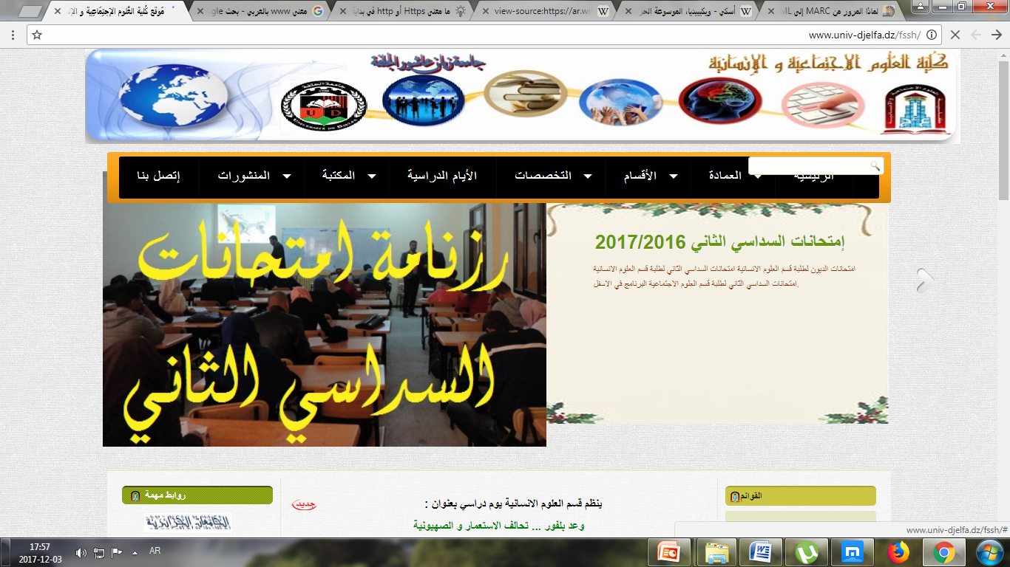
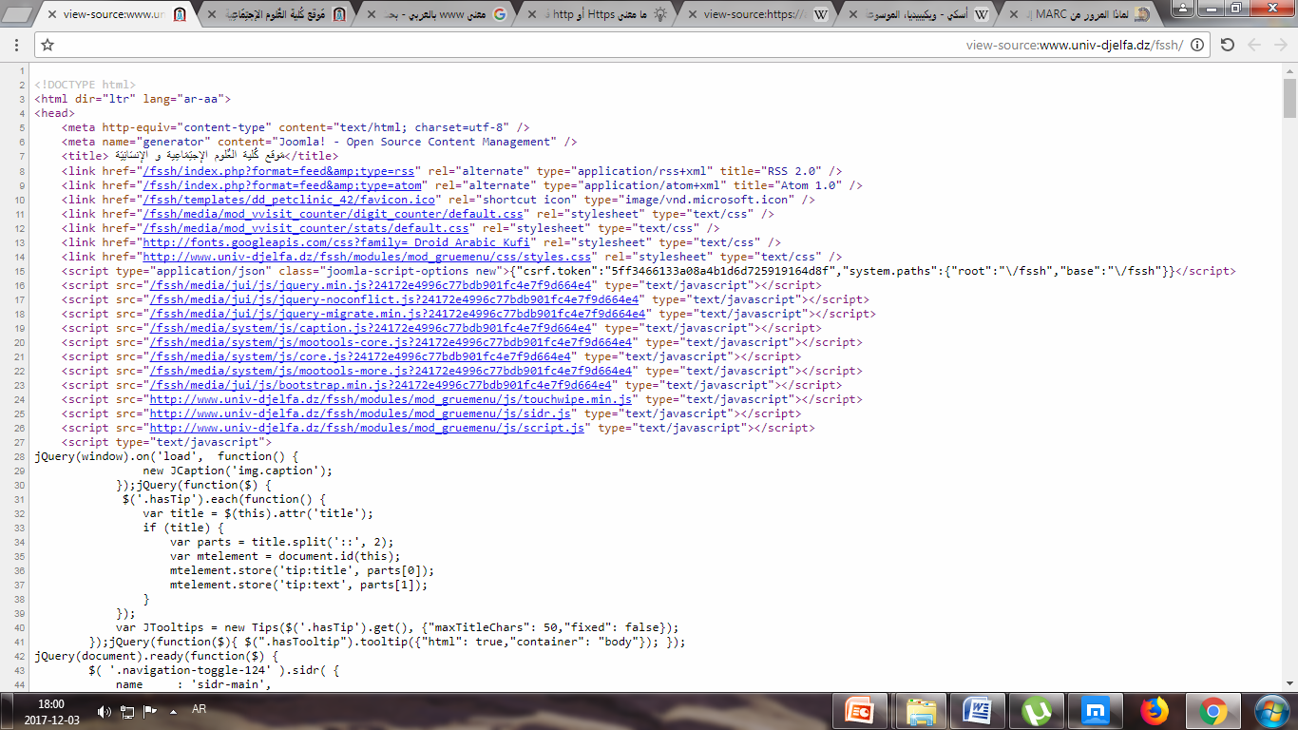
مثال عن أنماط الهيكلة وتوصيف الوثائق

Slide 8
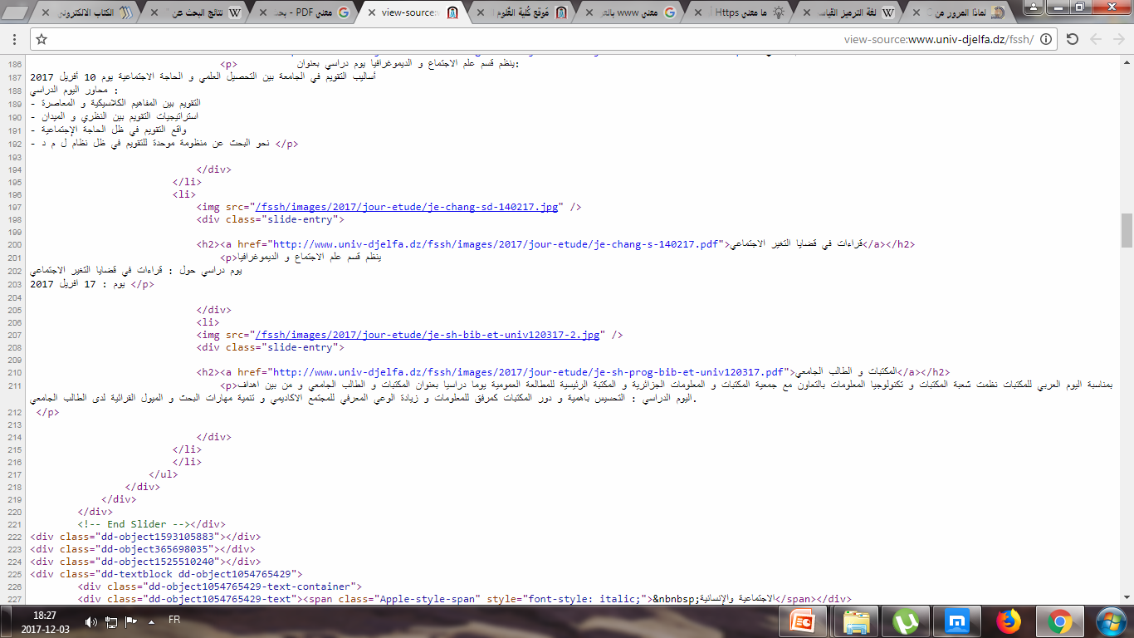

Slide 9
من أشهر التراكيب والصيغ
SGML التركيبة المعيارية المعممة
XML لغة الترميز القابلة للامتداد للوثائق المركبة PDF تنسيق المستندات المحمولة
HTML لغة ترميز النص التشعبي للنصوص الفائقة
ASCII RTF - للوثائق النصية فقط
PS – TIFF – JPEG – GIF صيغ للصور والوثائق المرقمنة
Post Script لغة تخص الوثائق الموجهة للطباعة

Slide 10
مجالات استخدام البرمجيات في النشر الالكتروني
برمجيات إنتاج الوثائق الالكترونية وإتاحتها
الكتابة وتحرير النص الرئيسي
الاستشهادات المرجعية
الضبط وتحديد الرقم المعياري للوثيقة الالكترونية
أنظمة الإدارة الالكترونية للوثائق

Slide 11
إنتاج الوثائق الالكترونية و اتاحتها
برمجيات الكتابة وتحرير النص الرئيسي
برمجيات الاستشهادات المرجعية
الضبط وتحديد الرقم المعياري للوثيقة الالكترونية
- MS Office
- Open Office
مجموعة Adobe
Bib Tax - LaTax
Q -Express
PRO-Cite
Référence Manager
EndNot +
المحدد الموحد للمصادرURL
المعيار الدولي للمصادر
( هيئة خدمات وسيط)
محدد المواد الرقمية
( خاص بالناشرين الالكترونيين )
أنظمة الإدارة الالكترونية للوثائق
1/ انظمة تجارية
2/ انظمة متاحة المصدر

Slide 12
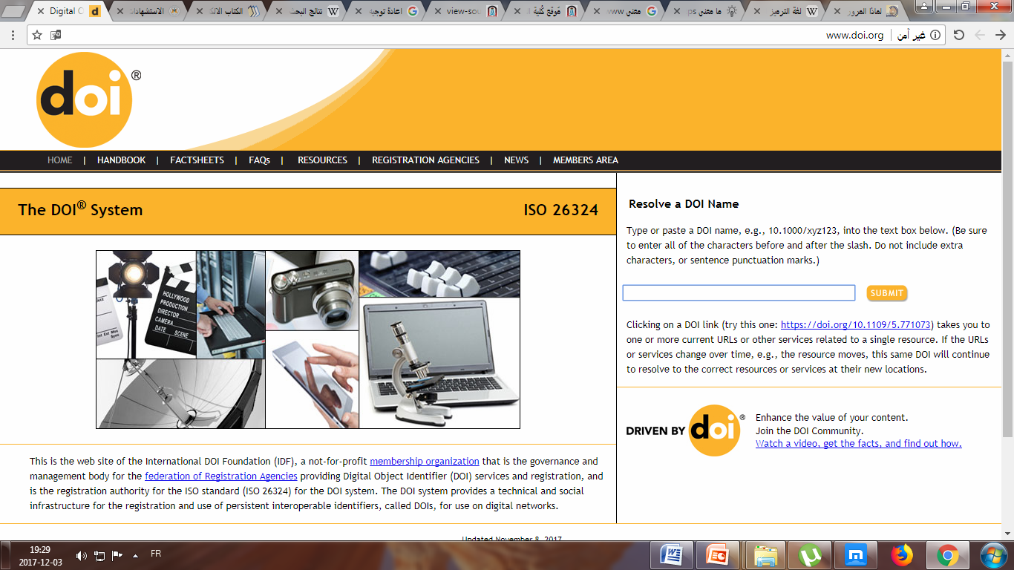
مثال عن المحددات السابقة

Slide 13
مستلزمات عملية رقمنة الوثائق
في عملية الرقمنة تحتاج إلى الماسحات الضوئية والبرمجيات OCR
الماسحات الضوئية لابد أن تخضع لمجموعة من القواعد :
أولا : ينبغي أن نعرف أن هنالك 3 خيارات للرقمنة لان الوثائق في أصلها المطبوع تختلف من حيث المضمون وهي
أ/ خيار الأبيض والأسود
ب / خيار الرمادي
ج / خيار الألوان
ثانيا لتفادي الحشو والازدحام في ذاكرة الحاسوب ينصح باللجوء إلى الخيار أ فهذا مناسب للنصوص العادية والمخططات والأشكال ولكنه لا يليق بالصور الفوتوغرافية فهي تتناسب أحسن مع الخيارات ب ، ج
ثالثا دقة الصورة المعتمدة من اجل التعرف الضوئي للحروف ( 300 انش على الأقل )
ايضا يمكن ان نميز الماسحات بحسب : 1/ حجم الإنتاج اليومي 2/ الصلابة والاستهلاك 3/ التمويل الورقي ( القدرة على التمييز بين الوثائق )

Slide 14
برمجيات التعرف الضوئي على الحروف OCR
هنالك العديد من الأنواع التي
البرمجيات بحسب طبيعة الوعاء ( خاصة بالوثائق المرقونة بالحروف المتحركة ، المخطوطات
برمجيات بحسب طبيعة خطوط الوثائق :
للحرف اللاتيني : مثل مجموعة Adobe suite - Omnipage – Prasad – Iris
للحرف العربي : مثل : مجموعة Sakhr suite

Slide 15
أوعية تخزين المعلومات الالكترونية
هنالك نوعان من التخزين للمعلومات الالكترونية
التخزين المنطقي (.......................................................)
التخزين المادي للمعلومات ( .........................................)

Slide 16
أوعية التخزين المادي
الأوعية الهجينة
الأوعية الشبكية
الأوعية المحمولة
الأقراص الصلبة
الأقراص المغناطيسية المرنة
الأقراص الضوئية
-الانترانت – الاكسترانت – الانترنت
....................!!!

Slide 17
محور :انعكاسات النشر الالكتروني
1/ فهرسة المصادر المعلومات الالكترونية أو
ما وراء البيانات Meta data
2/ المكتبات الالكترونية – المكتبات الرقمية – المكتبات الافتراضية
3/ المجموعات الالكترونية
4/ الأرشيفات المفتوحة –الإتاحة الحرة
5/ المستودعات الرقمية

Slide 18
فهرسة مصادر المعلومات الالكترونية أو ما وراء البيانات Meta data
تعرف من قبل منظمة المواصفات الدولية ISO هي البيانات المتضمنة في كيان ما أو المرتبطة بكيان ما وتوصف هذا الكيان وتساعد في استرجاعه ” وعليه تتولى هذه البيانات توصيف الكيانات الرقمية( نصوص ، صور ، رسوم ، أصوات )

Slide 19
لتجسيد هذا المطمح انعقد في مارس 1995 مؤتمرا في أوهايو الأمريكية بمبادرة OCLC ضم ناشرين تجاريين وأكاديميين وأمناء مكتبات واجمعوا على اعتماد لائحة تمكن المؤلفين والمنتجين من توصيف منشوراتهم الالكترونية بأنفسهم دون الحاجة إلى مهارة الفهرسة سميت هذه اللائحة بـــ : .................... في جوان 97

Slide 20
العناصر الأساسية المكونة للائحة

Slide 21
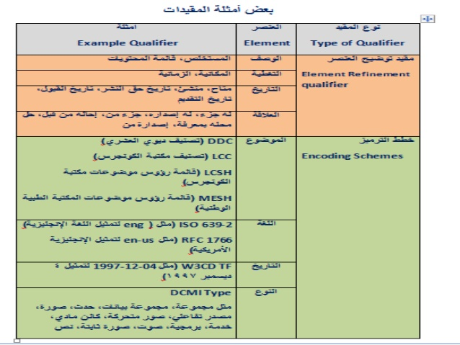

Slide 22
2- المكتبات والمجموعات الالكترونية
المكتبات الرقميــــــة :
المكتبات الالكترونية :
المكتبات الافتراضية: ( ليس لها جدران )بمعنى أنها مؤسسات توفر تقريبا نفس خدمات المكتبات المعروفة لكن ليس لها تواجد مكاني بل هي على الشبكة وأرصدتها في الغالب موجودة من قبل في مواقع الويب تم حصرها وتبويبها وتصنيفها وضبطها من طرف هيئة من الهيئات أو حتى الأفراد على أن تكون متخصصة في مجال ما.

Slide 23
أمثلـــــة
مشروع جامعة كاليفورنيا بسانتا باربرا
مشروع الذاكرة الامريكية ( مكتبة الكونغرس الامريكي )
المشروع النموذجي للمنشورات الالكترونية في كندا
مشروع المكتبة الالكترونية لجامعة دمونتمورث ( انجلترا)
مشروع المكتبة الوطنية الفرنسية على الانترنت Gallica
المكتبة الوطنية الرقمية الكورية
المكتبة الرقمية العالمية

Slide 24
المجموعات الالكترونية
تعرف بأنها مجموعة من المعلومات الالكترونية المنتقاة والمنظمة للاستخدام المستمر ، ولا يقتضي الأمر توافر المعلومات في موقع واحد غير أنها متصفة بخصائص الانتقاء ، التنظيم والوصول والاستمرارية )
ليس هنالك فارق كبير بينها وبين المكتبات الالكترونية غير ان المجموعات الالكترونية لا يشترط أن تكون من تنفيذ مؤسسات المكتبات بل قد تكون مبادرات أشخاص أو هيئات أكاديمية متخصصة يمكن ان يطلق عليها عمليا ( البوابات )

Slide 25
الأرشيفات المفتوحة – الإتاحة الحرة- المستودعات الرقمية
بحسب عمر إيمان فوزي فان الأرشيفات المفتوحة ( عبارة عن بيانات متاحة على الويب تقوم باستقطاب أنواع متعددة من الإنتاج الفكري العلمي وبمختلف أشكال المواد الرقمية في موضوع ما لحفظها وتنظيمها وبثها دون قيود مادية وبحد أدنى من القيود القانونية للباحثين )
وهنالك مصطلح مجاور هو الإتاحة الحرة والذي يعني ( إتاحة فورية مستدامة ومجانية على الخط المباشر للنصوص الكاملة لمختلف مقالات المجلات العلمية المحكمة )

Slide 26
المستودعات الرقمية
تعتبر بمثابة أرشيفات مفتوحة ترعاها المؤسسات الأكاديمية التي ينتمي إليها المؤلفون والمنتجون لمقالات الدراسات العلمية المنشورة في هذه المستودعات
أمثلة عنها : مستودع الذاكرة الالكترونية لجامعة القاهرة
مستودع الجامعة الأمريكية
مستودع الجامعة البريطانية
مستودع جامعة الملك سعود
المستودع المؤسسي لجامعة قطر

Slide 27
المحور الأخير: قضايا النشر الالكتروني
الحفظ المستدام للمصادر الالكترونية
الإيداع القانوني للوثائق الالكترونية

Slide 28
1/ الحفظ المستدام للمنشورات الالكترونية
أسباب فقدان المعلومات الرقمية :
التغييرات التي تطرأ على المنظمات
إعادة تنظيم المحتوى
زوال التقنية المستخدمة ( البرمجيات و العتاد )
اختراق البيانات أو تخريبها أو تدميرها
الكوارث الطبيعية

Slide 29
استراتيجيات الحفظ المستدام
الحفظ الدائم للمحتويات والبيانات الرقمية
الحفظ الدائم للأوعية بحد ذاتها ووقايتها من عوامل التلف
إجراءات ذات طابع تنظيمي إداري
إجراءات ذات طابع فني وتقني بحت
إستراتيجية التنشيط والتجديد
إستراتجية التهجير
إستراتيجية المحاكاة
تفويض الحفظ لدى مؤسسات خارجية مختصة
صيغة الهيكلة المنطقية للوثائق
بيانات وصفية للوثائق التي رقمنتها
طريقة تسمية الملفات والمجلدات

Slide 30
2/ الإيداع القانوني للوثائق الالكترونية
من خلال أدبيات الموضوع المتعلقة بكل التشريعات الخاصة بالإيداع القانوني للمنشورات الالكترونية يمكن جملة من الاتجاهات :
هناك توجهان فيما يخص الهيئة التي يستند إليها تشريع وتقنين إيداع المنشورات الالكترونية
1- المؤسسة الايداعية الوطنية التي تتولى مراجعة القوانين المتعلقة بالإيداع في الغالب فان هذه المؤسسة تتمثل في المكتبة الوطنية كما في غالبية الدول ( مثل و .م أ – المملكة المتحدة – استراليا – اسبانيا )
2- قد تتولى هذه المهمة هيئة إدارية هي في الغالب وزارة الثقافة (كما في حالة : فرنسا – الدنمارك – او وزارة التربية في حالة فنلندا )

Slide 31
فيما يتعلق بالجانب الشكلي للقانون المتعلق بالإيداع القانوني للنشر الالكتروني :
يجري العمل بالإيداع القانوني بقانون خاص به ( كما في حالة فرنسا - فنلندا – السويد )
يجري العمل بالإيداع القانوني وفقا لقانون حقوق المؤلف
( كما في حالة و. م .أ – المملكة المتحدة – استراليا )
يجري العمل بالإيداع القانوني وفقا للقانون الذي يحكم هيئة الإيداع القانوني (كما في حالة كندا – ألمانيا – اسبانيا )
فيما يتعلق بأصناف المنشورات الالكترونية التي يعنيها القانون نميز نمطين :
تشريعات تشمل جميع المنشورات غير المطبوعة
تشريعات تقصي صراحة أو تلميحا المنشورات المبثوثة في شبكة الانترنت من نطاق الإيداع القانوني

Slide 32
استراتيجيات تخص تشريعات الإيداع القانوني للمنشورات الالكترونية
أن يلزم التشريع المودع بتقديم الدعم الكامل لمؤسسة الإيداع
أن يتم الاعتماد على المنهج الانتقائي دون المنهج الشمولي كأن تولى المنشورات الحكومية ، منشورات المؤسسات التعليمية ، أعمال المؤتمرات ، الدوريات الالكترونية ، المواقع الموضوعية المتخصصة ، التقارير السنوية ، الخرائط ..الخ
أن يطبق الاختيار على المنشورات الالكترونية المجانية والتجارية على حد السواء
أن تعمل مكتبة الإيداع على إنشاء وحدة الكترونية تختص بإيداع المنشورات الالكترونية المتاحة على الشبكة وان تقوم هذه الوحدة على إدارة عملية الإيداع للمنشورات الالكترونية بعملية التدقيق والفحص الأولى لمنشورات الانترنت عن طريق روبوت مصمم خصيصا لغرض الإحاطة بالمنشورات المعنية بالإيداع وفق الأدلة الانتقائية المحددة سلفا

Slide 33
أن يتم اعتماد النسخ الاحتياطي بنظام التخزين للمواد الالكترونية المودعة وان تستخدم استراتيجيات النسخ ( الدورية ، التهجير على فترات)
أن تخزن المواد المودعة في بيئة آمنة ومستقرة
أن تعمل مكتبة الإيداع على انتهاج سياسة الإتاحة لمنشورات الانترنت المودعة ترتكز على الوصول الحر العالمي إلى كل المنشورات الالكترونية المودعة مع الحفاظ على الحقوق
أن تسجل منشورات الانترنت المقبولة للإيداع بالببليوغرافية الوطنية
إمكانية تحويل الوصول من مكتبة الإيداع إلى مستودع الناشر طالما أن المنشورات المطلوبة محملة هناك بهذا المستودع .

Slide 34
بالتوفيق

